Slide 1
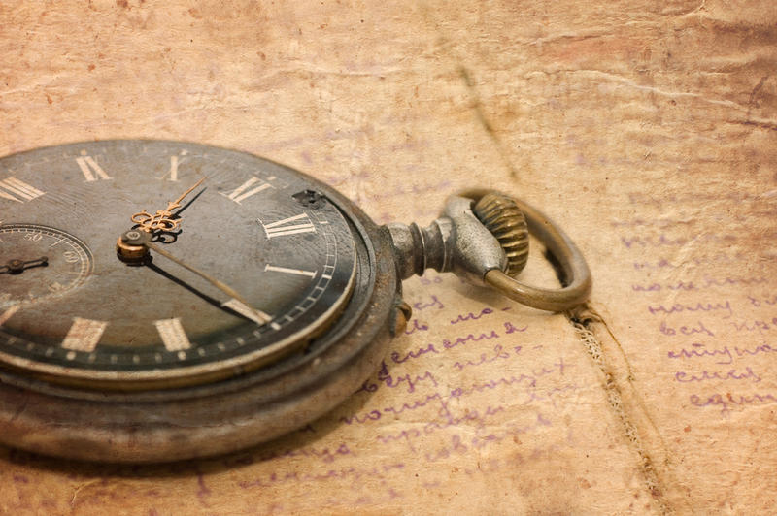
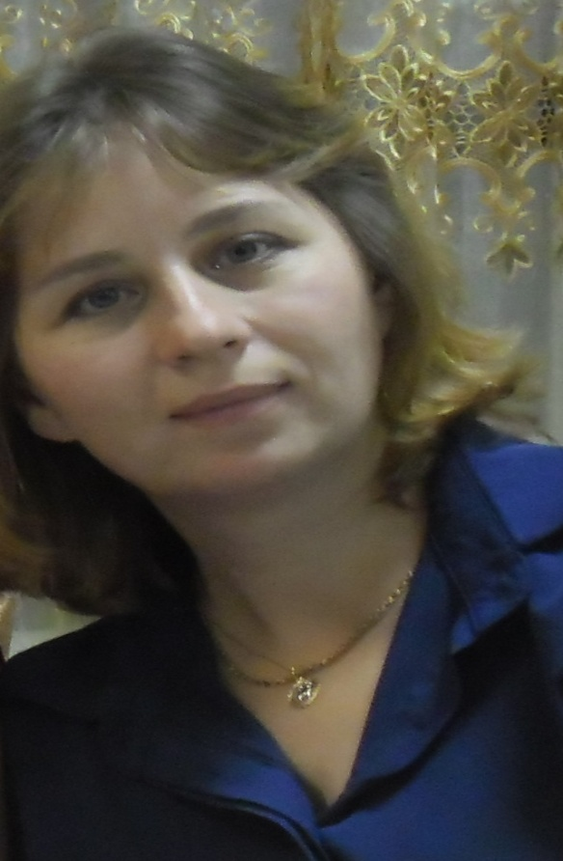
Акмолинская область Шортандинский район ГУ «Степная средняя школа»
Пособие для учителей истории
«Упражнения на развитие памяти».
Автор: учитель истории I категории
Анацкая Ирина Геннадьевна

Slide 2
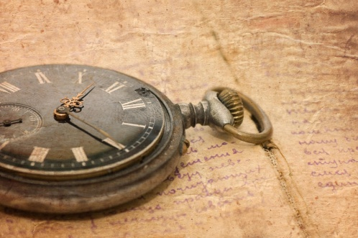
Один из проверенных способов развития общих учебных и специальных умений учащихся на уроках истории – это система развития памяти с помощью познавательных и логических заданий, на основе технологии развивающего обучения.
Задания и упражнения направлены на развитие психических познавательных процессов: мышления, восприятия, внимания, памяти, воображения на основе развивающего предметно-ориентированного тренинга. Начинать использовать такие задания необходимо с пятого класса, когда интерес к предмету у учащихся проявляется очень активно, но задания должны быть дифференцированы и доступны для школьников данного возраста.

Slide 3
Предлагаю простые упражнения, которые можно применять на уроках истории для развития памяти. На основе этих упражнений можно составить свои, по теме урока или разделу. Применять их можно на всех этапах урока.
Упражнение I.
Воспроизведите по памяти слова в предлагаемом порядке…
1)Камень, пещера, лук, собирательство, охота, палеолит, микролиты, мезолит, стадо, род, неолит, Австралопитек.
(древность)

Slide 4
УпражнениеII.
Закройте глаза и представьте соответствующие картинки, названия которых произнесут. Примеры фраз ( по теме урока).Теперь вспомните и запишите названия визуализированных картинок. Если вспомните более 8 образов, упражнение выполнено успешно.

Slide 5
Упражнение III.
Зачитываются слова. Учащиеся должны постараться запомнить их попарно. Затем читаются только первые слова каждой пары, а испытуемые записывают второе. (можно подготовить свои слова по теме урока):
Шумеры – Шаруккин
Вавилон – Хаммурапи

Slide 6
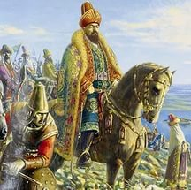
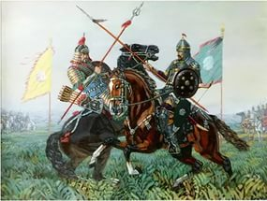
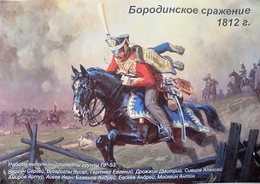
УпражнениеIV.
Посмотрите на незнакомую картинку в течение 3-4 сек.
Перечислите детали (предметы), которые запомнились.
Ключ запомнил менее 5 деталей - плохо; от 5 до 9 деталей - хорошо; более 9 деталей - отлично.

Slide 7
Упражнение V.
Найди пару, по совместной деятельности:
Томирис
Тенгри
Аттила

Slide 8
Упражнение VI.
Берется любое слово по теме урока, на каждую букву этого слова пишется новое слово.
Например…
Революция - единство,воля,основа, люди, цель,идея, ярость.

Slide 9
Упражнение VII.
Берутся наугад два слова по теме урока. Следует выписать в столбик как можно больше общих признаков этих предметов или явлений.
Монархия Республика

Slide 10
Упражнение VIII.
Записываются даты и их события на доске или слайд по теме урока, дается несколько минут для запоминания, затем вытираются даты и необходимо назвать их по памяти.

Slide 11
Упражнение IX.
Работа с текстом учебника при подготовке к домашнему заданию по истории. Для лучшего запоминания можно работать с абзацами. Читаем абзац параграфа, выделяем главную мысль, закрываем абзац листом бумаги и попытаемся пересказать. После всех проработанных абзацей в пункте необходимо пересказать весь пункт, основное внимание уделить датам, именам. Закрываем учебник и воспроизводим по памяти даты из текста, затем имена из текста. Так же необходимо уделить внимание иллюстрациям в параграфе их необходимо рассмотреть, соотнести с текстом и запомнить.

Slide 12
Упражнение X.
За одну минуту необходимо назвать как можно больше слов по теме урока.
Например тема «Арабы в V-X веках»
Лахминиды, Иран, Мухаммед, шариат, Мекка, арыбы, Аравия, ушир и т.п.

Slide 13
Упражнение XI.
Задание на обобщение имен, событий, исторических фактов. Необходимо назвать общим словом или фразой.
1. Мамонт, копье, лук и стрелы - это … (охота)

